Slide 1

Introducción a la Arquitectura de Computadoras Cuánticas
Resolución del Problema de N-Reinas
Mediante el Algoritmo Cuántico de Grover
Ignacio Andrés Schwindt 03229/0
lock
lock
lock
lock
lock
lock
lock
lock
lock
lock
lock
lock
lok

Slide 2
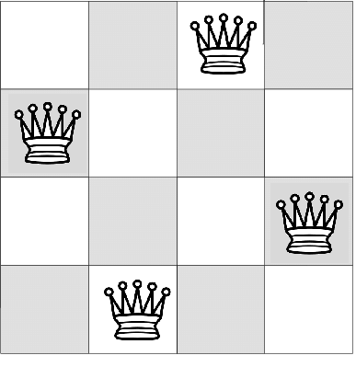
El Problema de las N-Reinas
El problema consiste en ubicar N reinas en un tablero de N×N de modo que ninguna se amenace entre sí.
01 No deben compartir la misma fila.
02 No deben compartir la misma columna.
03 No deben compartir la misma diagonal.
Teoría Combinatoria
Es un problema clásico cuya búsqueda por fuerza bruta tiene una complejidad exponencial, analizando todas las permutaciones posibles de las columnas.

Slide 3
La Ventaja Cuántica: Aceleración Cuadrática
Algoritmo de Búsqueda de Grover
COMPLEJIDAD TEMPORAL
O(√N)
Consultas al Oráculo
Representa el número óptimo de consultas necesarias para hallar una solución única en un espacio de búsqueda no estructurado.
Para problemas de búsqueda no estructurada con un espacio de tamaño N y M soluciones, Grover ofrece una ventaja óptima demostrada.
Caso Clásico
Caso Cuántico
Esta aceleración permite encontrar estados válidos con una probabilidad cercana al 100% mediante interferencia constructiva de amplitudes.

Slide 4

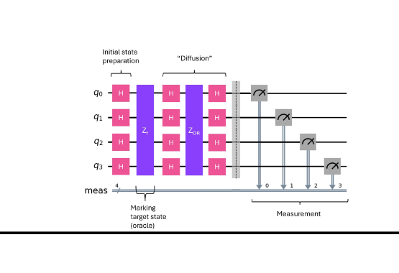
Flujo del Algoritmo
1
Inicialización
Preparación en superposición uniforme de todos los estados posibles aplicando compuertas Hadamard.
2
Oráculo (Uf)
Marca los estados que son soluciones aplicando una fase de -1 (Phase Kickback).
3
Difusor
Inversión sobre la media. Amplifica la probabilidad de los estados marcados y atenúa el resto.
4
Medición
Colapsa el estado revelando la solución con alta probabilidad.

Slide 5
Estrategia de Codificación Cuántica
grid_off
memory
Eliminación de Simetría
Estado Compacto
La primera decisión de diseño es fijar implícitamente cada reina i en la fila i.
Esto elimina los conflictos de fila por construcción geométrica y reduce drásticamente el espacio de Hilbert a explorar, pasando de configuraciones arbitrarias a combinaciones puras de columnas.
A diferencia del mapeo espacial común (1 qubit por casillero = N² qubits), aquí la columna de la reina i se codifica directamente en binario.
Total de estado requerido para el circuito: n = N × k qubits.

Slide 6
Requerimientos de Recursos por Tablero
El circuito requiere qubits de estado (posiciones), qubits auxiliares (flags) para verificar colisiones, y un flag de rango para tableros donde N no es potencia de 2.
N (Reinas) | Qubits Estado | Flags Pares | Flags Rango | Qubits Totales | Soluciones Clásicas
4 | 8 (k=2) | 6 | 0 | 14 | 2
5 | 15 (k=3) | 10 | 5 | 30 | 10
6 | 18 (k=3) | 15 | 6 | 39 | 4

Slide 7
Diseño Modular del Oráculo
memory
1. Compute
Verifica restricciones para cada par de reinas. Voltea un qubit flag auxiliar si detecta que comparten columna o se encuentran en la misma diagonal.
bolt
2. Phase Flip
Se aplica una fase condicional de -1 exclusivamente si todos los flags permanecen en 0 (indicando ausencia total de conflictos y estado válido).
settings_backup_restore
3. Uncompute
Deshace las operaciones lógicas de la primera etapa para restaurar los qubits ancilla (flags) al estado |0⟩, garantizando que el oráculo sea unitario.

Slide 8
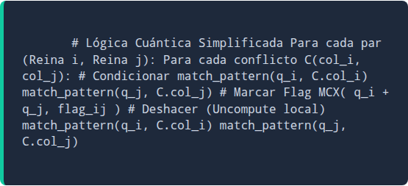
Lógica Interna: Detección de Conflictos
La función match_pattern
1
Detección sin Aritmética
Para detectar colisiones sin operaciones aritméticas complejas, se enumeran explícitamente los patrones binarios conflictivos.
Lógica Cuántica Simplificada
2
Filtro de Bits con Compuertas X
Dado un registro de k qubits y un valor objetivo v, se aplican compuertas X a cada qubit cuyo bit en v es 0.
Activación del Flag de Conflicto
Esto convierte el estado en |11...1⟩, permitiendo usar una compuerta MCX (Toffoli Generalizada) para activar el flag de conflicto.
3

Slide 9
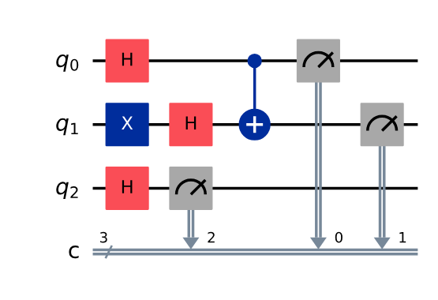
Complejidad y Compuertas
La estrategia de match_pattern minimiza los requisitos de qubits auxiliares operando in-place, pero incrementa significativamente la profundidad del circuito.
Circuito de Detección (match_pattern)
Pares posibles
O(N²)
Comprobaciones por par
O(N)
Compuertas MCX necesarias
Escalan en O(N³)
warningExplosión de Complejidad
Para N=4, el circuito alcanza ~41,000 compuertas elementales.
Para N=5, supera las 600,000.

Slide 10




El Difusor: Inversión sobre la Media
Tras el oráculo, el operador de difusión amplifica la probabilidad de los estados solución.
Atenuación
Amplificación
Los estados inválidos, que no recibieron la fase negativa del oráculo, poseen amplitudes por encima de la media disminuida, por lo que son empujados hacia cero.
Las soluciones (amplitudes negativas) se "reflejan" sobre la media positiva, convirtiéndose en picos masivos de probabilidad en el espacio de estados.

Slide 11
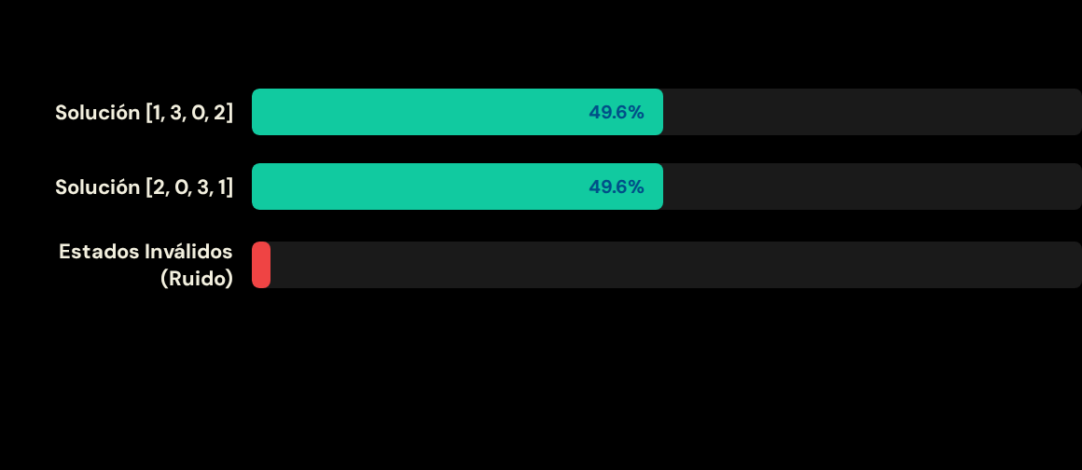
Resultados (N=4): Ejecución Completa
Distribución de probabilidad tras 8 iteraciones óptimas de Grover, simulado mediante Statevector con 4096 shots (14 Qubits en total).
Métrica Clave
99.2%
Probabilidad de medir una solución válida
La simulación cuántica demuestra una concentración de probabilidad casi absoluta en las soluciones válidas tras el proceso de amplificación de amplitud.
bar_chartResultados de la Simulación (Frecuencia)

Slide 12


Resultados (N=5): Validación del Oráculo
Debido a la profundidad del algoritmo completo (~44 iteraciones, ~600k compuertas, 30 Qubits), se validó el oráculo de forma estática (Matrix Product State).
Pruebas Positivas
Pruebas Negativas
Se introdujeron las 10 soluciones clásicas conocidas (ej. [0, 2, 4, 1, 3]).
Se testearon vectores con conflictos específicos:
•
[0, 0, 0, 0, 0] (Misma columna)
Resultado: En el 100% de los casos, la simulación arrojó 0 flags activos, confirmando que la lógica de Compute reconoce configuraciones libres de colisión.
•
[0, 1, 2, 3, 4] (Diagonal principal)
•
[0, 2, 4, 1, 7] (Fuera de rango)
Resultado: Todos rechazados (Flags > 0).

Slide 13
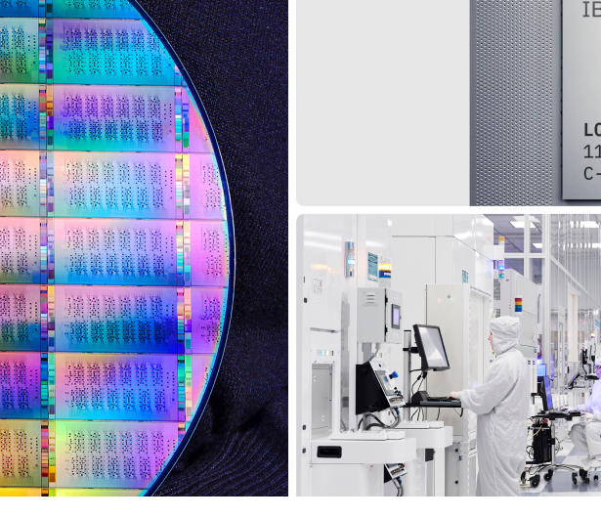
Desafíos y Escalabilidad
Limitaciones NISQ
Ejecutar este circuito en hardware cuántico real moderno es inviable actualmente debido a los tiempos de coherencia (T1/T2) limitados y al ruido inherente de los sistemas Noisy Intermediate-Scale Quantum.
Optimización Futura
Para escalar a N≥5 en simulación completa, la enumeración explícita mediante MCX debe ser reemplazada por Sumadores Cuánticos Aritméticos, reduciendo drásticamente la profundidad a polinomios de k.

Slide 14
Conclusiones
01
Eficiencia de Memoria
La codificación por columna (k qubits) ofrece un uso de memoria cuántica sumamente eficiente frente a los mapeos espaciales tradicionales.
02
Separación y Convergencia
El algoritmo demostró una separación perfecta entre estados válidos e inválidos, alcanzando convergencias del >99% para modelos controlados (N=4).
03
Demostración de Concepto
Constituye una sólida demostración conceptual de la ventaja de la búsqueda de Grover aplicada a problemas de restricciones combinatorias complejas.

Slide 15


¡Muchas Gracias!
N-Reinas Cuántico: Computación y Algoritmos
Preguntas y Respuestas

